Slide 1
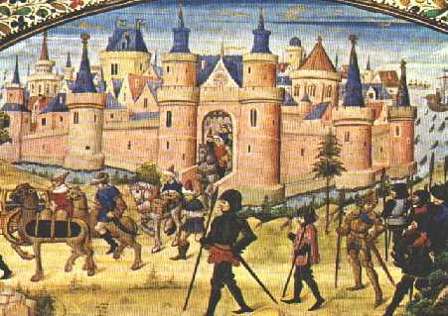
FILOSOFÍA MEDIEVAL
COLEGIO DE LOS SSCC PROVIDENCIA
Subsector: Filosofía y Psicología
Nivel: IV° medio
Sub Unidad 1: La filosofía
Siglos VI al XIV

Slide 2
Cuadro Sinóptico
Siglo VI | Siglo VII | Siglo VIII | Siglo IX | Siglo X
Boecio, romano | Isidoro de Sevilla |  | Duns Escoto Eriúgena, laico irlandés
La tarea filosófica más urgente de estos primeros siglos de la época medieval, era conservar y transmitir el legado filosófico grecorromano (Boecio). Pero no faltaron pensadores originales que intentaron una síntesis entre el platonismo y el cristianismo.

Slide 3
Siglo XI | Siglo XII | Siglo XIII | Siglo XIV
Avicena Anselmo de Canterbury | Abelardo Averroes | Roger Bacon Tomás de Aquino | Guillermo de Ockham
Fundación de las 1° Universidades Organización Social: Feudalismo |  | Florecimiento de la Europa Medieval | Profunda crisis en Occidente; la cristiandad queda fraccionada
Alta escolástica |  | Gran escolástica La problemática filosófica se centra en torno a la asimilación del aristotelismo. | Crisis de la escolástica

